Slide 1

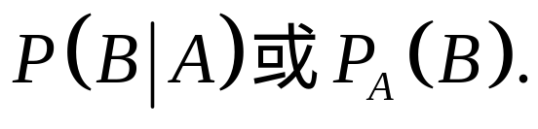
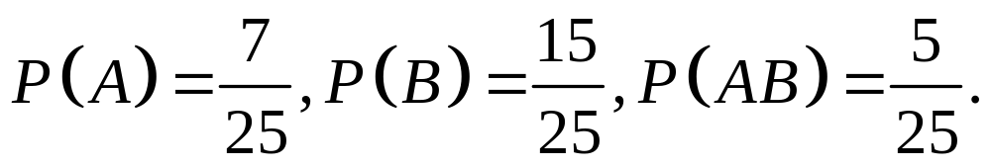

§ 1.4 条件概率
一、条件概率的概念
在实际问题中, 除了考虑事件 B 的概率 , 还需考虑在“已知事件 A 已经发生”的条件下, 事件 B 发生的概率. 一般地, 后者与前者未必相同. 为了区别起见, 我们把后者称为条件概率, 记为
例 1 设样本空间 Ω 含有 25 个等可能的样本点, 事件 A 含有 7 个样本点, 事件 B 含有 15 个样本点, 事件 AB 含有 5 个样本点, 则
数据科学与人工智能学院
SCHOOL OF DATA SCIENCE AND ARTIFICIAL INTELLIGENCE

Slide 2
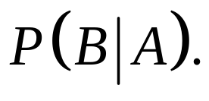

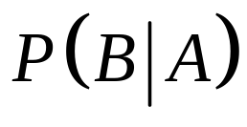
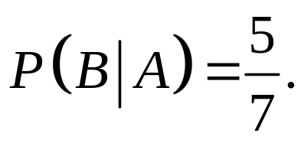
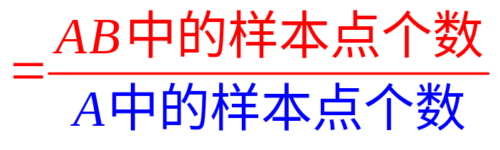
下面按条件概率的含义来计算例1 中的
已知事件 A 已经发生, 则知试验的可能结果为 A 中的 1 个样本点.
这一信息表明 不可能发生, 即不在 A 中的 18 个样本点就不可能出现了, 因此 中的 18 个样本点可以不予考虑. 此时试验所有可能结果所组成的集合就是 A. 这意味着, 已知 A 发生后试验的样本空间发生了变化,
在计算条件概率 时新的样本空间就是 A.
A 中共有 7 个样本点, 其中属于 B（导致 B 发生）的只有 5 个,
即 AB 中只有5个样本点, 见图1-2, 故
数据科学与人工智能学院
SCHOOL OF DATA SCIENCE AND ARTIFICIAL INTELLIGENCE

Slide 3
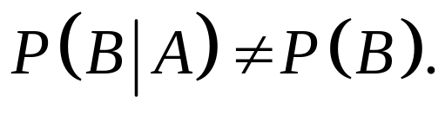
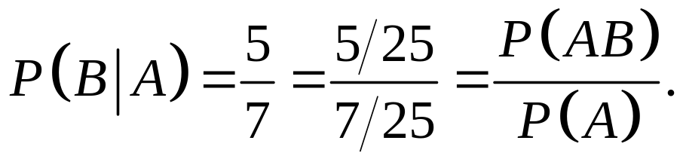
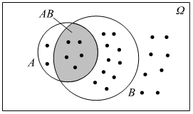
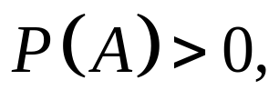
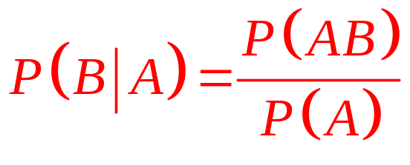
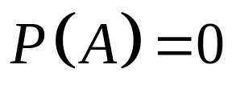
在本例中, 我们看到 因为在求 时我们是限制在事件A 已经发生的条件下考虑事件B发生的概率的. 注意到
由上式启发, 我们给出条件概率 如下的定义.
定义 设 A, B 是两个事件, 且
称 为
在事件 A 发生的条件下, 事件 B 发生的条件概率, 简称条件概率.
当 时, 条件概率 没有定义.
图1-2
数据科学与人工智能学院
SCHOOL OF DATA SCIENCE AND ARTIFICIAL INTELLIGENCE

Slide 4
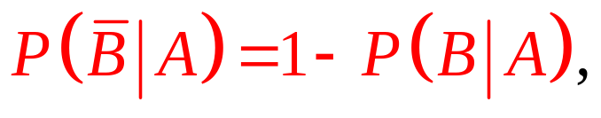
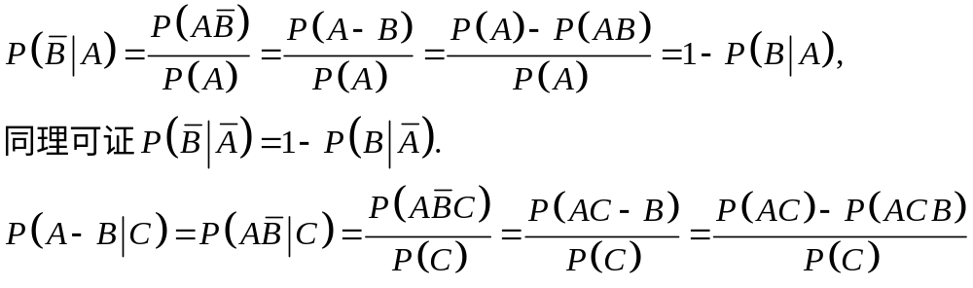
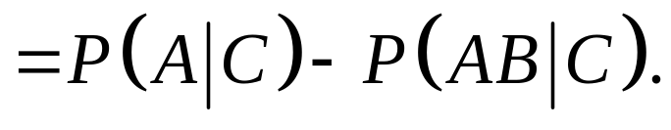
条件概率 也是概率, 满足概率的公理化条件, 因此概率的基本性质都适用于条件概率.
例 2 对任意三个事件 A, B, C, 证明
证
数据科学与人工智能学院
SCHOOL OF DATA SCIENCE AND ARTIFICIAL INTELLIGENCE

Slide 5
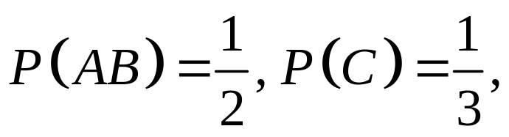
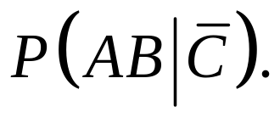
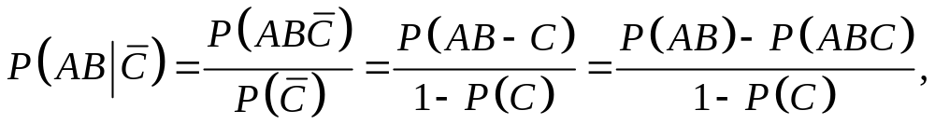
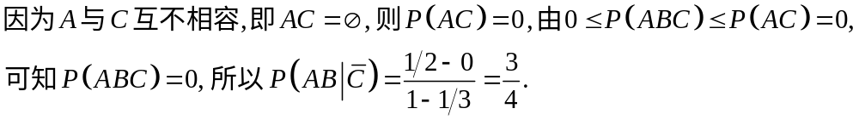
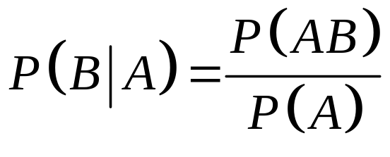
例 3 设 A, B, C 为三个事件, 且 A 与 C 互不相容,
求
解
在计算条件概率时, 用 有时会带来许多方便.
但有时按条件概率的含义来计算 可以直接得到结果.
数据科学与人工智能学院
SCHOOL OF DATA SCIENCE AND ARTIFICIAL INTELLIGENCE

Slide 6
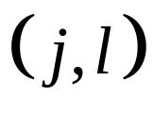
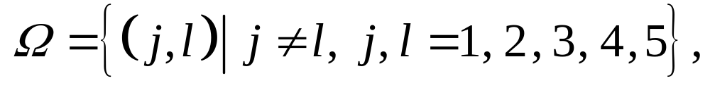
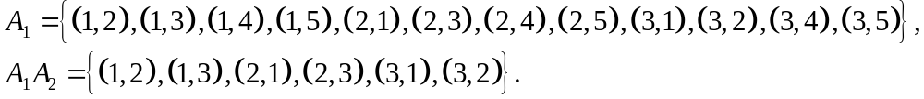


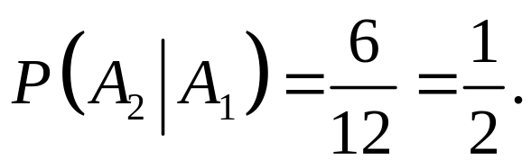
例 4 有 5 件产品, 其中 3 件合格品, 2 件次品. 现不放回地从中取 2 次, 每次取 1 件. 设
解 将产品编号, 1 号、2 号、3 号为合格品, 4 号、5 号为次品. 从中不放回取 2 次, 记录其号码, 用 表示第 1 次、第 2 次分别取出第 j 号、第 l 号产品, 样本空间为
按条件概率的含义, 当事件 发生以后, 此时试验所有可能结果所组成的集合就是 , 中共有 12 个样本点, 其中属于 的只有 6 个, 故
数据科学与人工智能学院
SCHOOL OF DATA SCIENCE AND ARTIFICIAL INTELLIGENCE

Slide 7
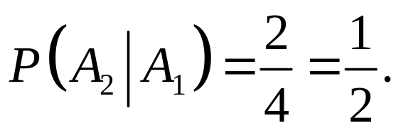

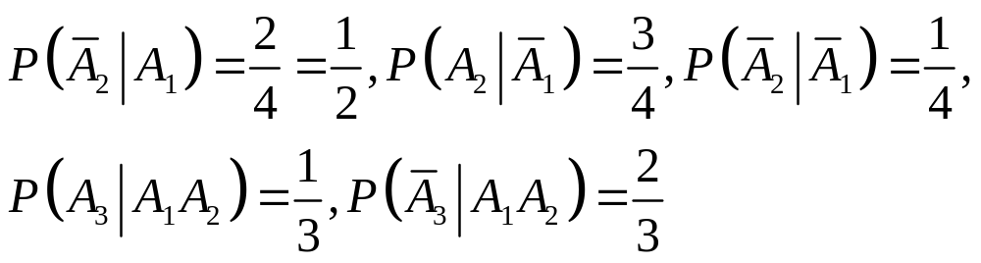
本例还可以从另一种观点来考虑:
已知事件 发生后, 即第 1 次取到的是合格品的条件下,
由于不放回, 第 2 次取产品就在剩下的 4 件产品中任取1个.
而在这剩下的 4 件产品中合格品还有 2 件, 故
若题目中 类似地, 可以直接算得
数据科学与人工智能学院
SCHOOL OF DATA SCIENCE AND ARTIFICIAL INTELLIGENCE

Slide 8

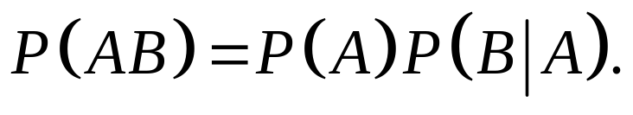
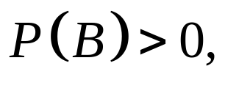
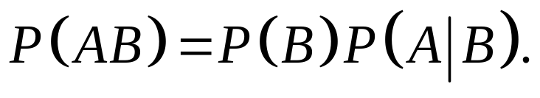
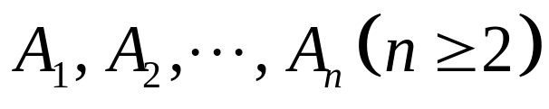
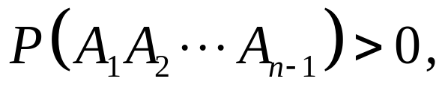
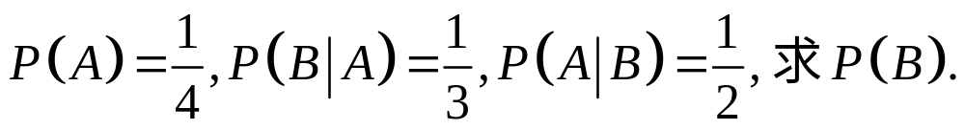
一、乘法公式
定理1（乘法公式）
（1）设 A, B 是两个事件, 且 则
（2）设 A, B 是两个事件, 且 则
（3）设 是 n 个事件, 且 则
例 6 设 A, B 是两个事件, 且
解
P20
数据科学与人工智能学院
SCHOOL OF DATA SCIENCE AND ARTIFICIAL INTELLIGENCE

Slide 9

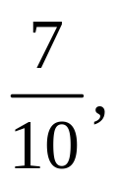
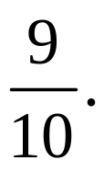
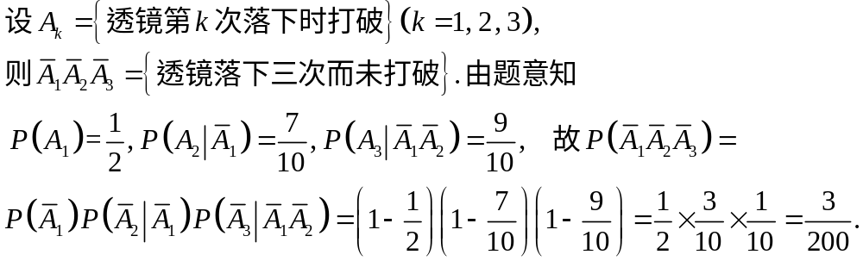
例 7 设谋光学仪器厂制造的透镜, 第一次落下时打破的概率为 若第一次落下未打破, 第二次落下打破的概率为 若前两次落下未打破, 第三次落下打破的概率为 求透镜落下三次而未打破的概率.
解
数据科学与人工智能学院
SCHOOL OF DATA SCIENCE AND ARTIFICIAL INTELLIGENCE

Slide 10
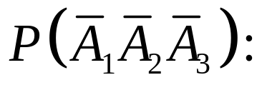
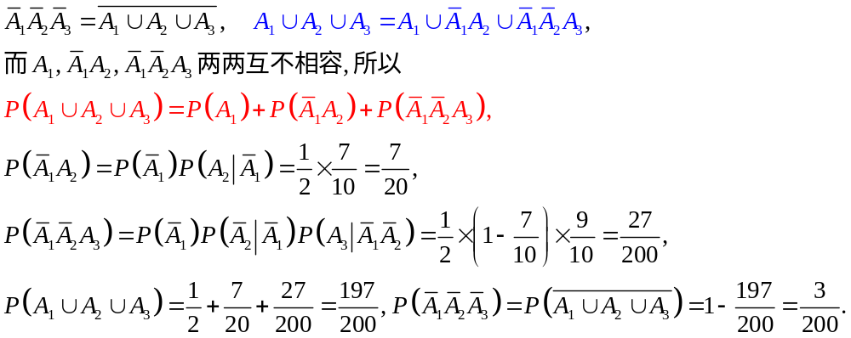
本例也可以这样来求 （了解）
P5例2
数据科学与人工智能学院
SCHOOL OF DATA SCIENCE AND ARTIFICIAL INTELLIGENCE

Slide 11
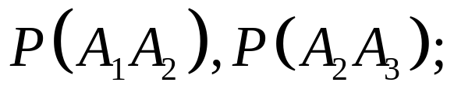
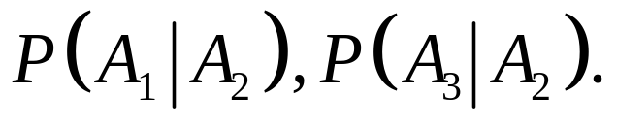
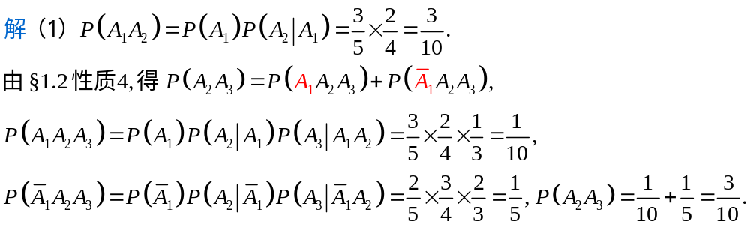
例 8 有 5 件产品, 其中 3 件合格品, 2 件次品. 现不放回地从中取 5 次, 每次取 1 件. 设 求:
（1） （2）
数据科学与人工智能学院
SCHOOL OF DATA SCIENCE AND ARTIFICIAL INTELLIGENCE

Slide 12
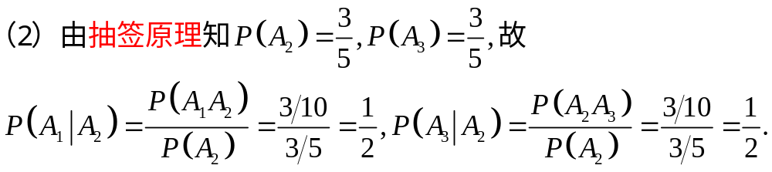
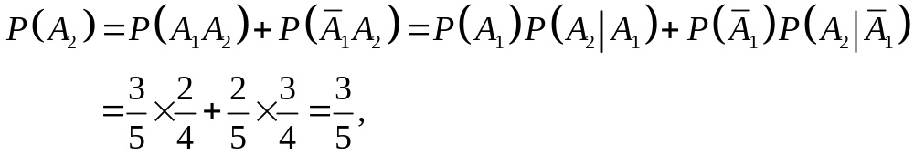
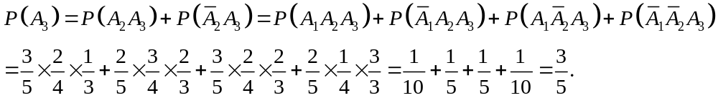
值得指出, 由 §1.2 性质4及乘法公式, 得
数据科学与人工智能学院
SCHOOL OF DATA SCIENCE AND ARTIFICIAL INTELLIGENCE

Slide 13
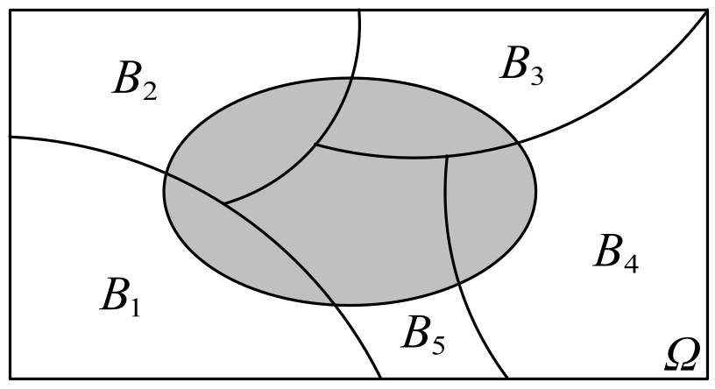
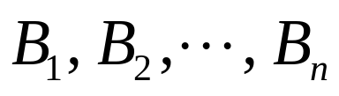
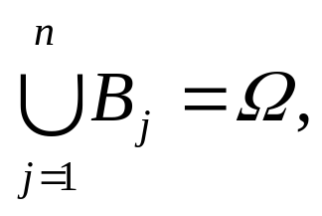

这与直接用抽签原理得到的结果一样. 同理可得
注意到, 对任意两个事件 A, B, 有
这是一个常用的重要公式, 可以推广到下面
的全概率公式.
三、全概率公式
设 Ω 为样本空间, 如果事件 两两互不相容,
且 那么称 是样本空间 Ω 的一个完备事件组,
或 Ω 的一个划分. 图1-3是 的划分,其中阴影部分表示 Ω 中某一事件 A.
图1-3
数据科学与人工智能学院
SCHOOL OF DATA SCIENCE AND ARTIFICIAL INTELLIGENCE

Slide 14
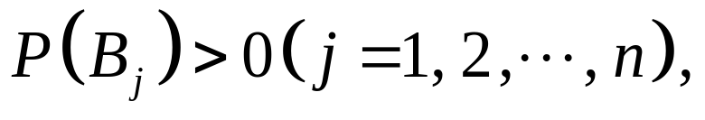
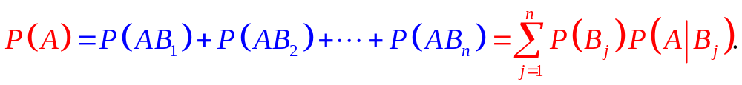
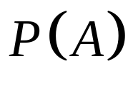
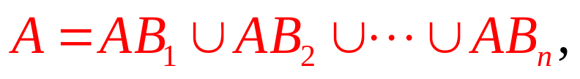





定理2（全概率公式） 设 是样本空间 Ω 的一个完备事件组,
则对任意事件 A, 有
当直接求 比较困难, 而事件 A 由 n 个事件 引发时, 事件 A可表示成 这类问题用全概率公式来计算
运用全概率公式的关键是找出完备事件组 , 且
或为已知, 或容易求得. 对每次试验, 完备事件组 中必有一个且仅有一个发生, 并满足
是样本空间 Ω 的一个完备事件组. 全概率公式的最简单形式是
且 那么称 是样本空间 Ω 的一个完备事件组,
或 的一个划分. 图1-3是 的划分,其中阴影部分表示 Ω 中某一事件 A.
P22
数据科学与人工智能学院
SCHOOL OF DATA SCIENCE AND ARTIFICIAL INTELLIGENCE

Slide 15

例 9 第一个盒子装有 5 个红球, 4 个白球; 第二个盒子装有 4 个红球, 5 个白球. 先从第一盒中任取 2 个球放入第二盒中去, 然后从第二盒中任取 1 个球, 求取到白球的概率.
数据科学与人工智能学院
SCHOOL OF DATA SCIENCE AND ARTIFICIAL INTELLIGENCE

Slide 16

例 10 玻璃杯成箱出售, 每箱 20 只, 假定各箱含 0,1, 2 只残次品的概率相应为 0.8,0.1,0.1. 客人欲购一箱玻璃杯, 在购买时, 售货员随意取一箱, 向顾客开箱随机地查看4 只, 若无残次品, 则买下该箱玻璃杯, 否则退回. 求顾客买下该箱玻璃杯的概率.
数据科学与人工智能学院
SCHOOL OF DATA SCIENCE AND ARTIFICIAL INTELLIGENCE

Slide 17


例 11 在调查服用过兴奋剂的运动员在全体运动员所占的比例 p 时, 如果采用直接的问卷方式, 被调查者一般不会回答真相. 为得到实际的 p 同时又不侵犯个人隐私, 调查人员先请被调查者在心目中任意选定一个整数（不说出）, 然后请他在下面的问卷中选择回答“是”或“否”.
因为回答只在“是”或“否”中选一个, 所以没有人知道被调查者回答的是哪个问题, 更不知道他是否服用过兴奋剂. 假设运动员们随机地选定数字, 并且能按要求回答问题, 当回答“是”的概率为 时, 求 p.
数据科学与人工智能学院
SCHOOL OF DATA SCIENCE AND ARTIFICIAL INTELLIGENCE

Slide 18




解 对任一个运动员, 设
根据全概率公式, 得
实际问题中, 是未知的, 需要经过调查得到. 假设调查了 n 个运动员, 其中有 k 个回答“是”. 由频率的稳定性, 我们可以用频率 估计 , 于是
可以用 估计 p. 例如, 如果调查了 200 个运动员, 其中有 115 个运动员回答“是”, 那么 p 的估计值是
数据科学与人工智能学院
SCHOOL OF DATA SCIENCE AND ARTIFICIAL INTELLIGENCE

Slide 19

上面的公式和下面的直观理解是一致的: 200个人中大约有一半人是因为选中奇数才回答“是”, 所以余下的一半人中回答“是”的人才真的“是”. 于是得到
例 12 某电子设备制造厂所用的元件是由三家元件制造厂提供的. 根据以往的记录, 第 1 家工厂、第 2 家工厂、第 3 家工厂提供元件的份额分别占15%, 80%, 5%, 各厂产品的次品率分别为 2%, 1%, 3%. 设这三家工厂的产品在仓库中是均匀混合的, 且无区别的标志. 在仓库中随机地取一只元件, 求它是次品的概率.
任一个运动员, 设
根据全概率公式, 得
实际问题中, 是未知的, 需要经过调查得到. 假设调查了 n 个运动员, 其中有 k 个回答“是”. 由频率的稳定性, 我们可以用频率 估计 , 于是
可以用 估计 p. 例如, 如果调查了 200 个运动员, 其中有 115 个运动员回答“是”, 那么 p 的估计值是
数据科学与人工智能学院
SCHOOL OF DATA SCIENCE AND ARTIFICIAL INTELLIGENCE

Slide 20


继续讨论例12. 在仓库中随机地取一只元件, 若已知取到的是次品, 则此次品由第 2 家工厂生产的概率为
数据科学与人工智能学院
SCHOOL OF DATA SCIENCE AND ARTIFICIAL INTELLIGENCE

Slide 21


容易看出
我们从中得到启发, 给出另一个重要的公式.
四、贝叶斯公式
定理3（贝叶斯（Bayes）公式） 设 是样本空间 Ω 的一个完备事件组, 则对任意事件 A, 且 有
P24
数据科学与人工智能学院
SCHOOL OF DATA SCIENCE AND ARTIFICIAL INTELLIGENCE

Slide 22




在贝叶斯公式中, 常常称 为事件 的先验概率.
当我们得到了新信息（观察到事件 A 已发生）, 这时对事件 有了新的认识. 所讨论的条件概率 可通过贝叶斯公式计算,
称 为 的后验概率.
贝叶斯公式的最简单形式是
例 13 对以往数据分析结果表明, 当机器调整得良好时, 产品的合格率为98%, 而当机器发生某种故障时, 其合格率为 55%. 每天早上机器开动时,
机器调整良好的概率为 95%.
已知某日早上第一件产品是合格品时, 求机器调整良好的概率.
数据科学与人工智能学院
SCHOOL OF DATA SCIENCE AND ARTIFICIAL INTELLIGENCE

Slide 23



这就是说, 当生产出第一件产品是合格品时, 机器调整良好的概率为 0.97. 这里, 先验概率 是由以往的数据分析得到的. 后验概率
是在得到信息（即生产出的第一件产品是合格品）之后再重新加以修正的概率. 有了后验概率我们就能对机器的情况有进一步的了解.
数据科学与人工智能学院
SCHOOL OF DATA SCIENCE AND ARTIFICIAL INTELLIGENCE

Slide 24



例 14 在例12中, 从仓库中随机地取一只元件, 若已知取到的是次品,
为分析此次品出自哪个厂, 需求出此次品由三家工厂生产的概率分别是多少. 试求这些概率. 解 根据贝叶斯公式, 得
数据科学与人工智能学院
SCHOOL OF DATA SCIENCE AND ARTIFICIAL INTELLIGENCE

Slide 25


例 15 假设某地区生活的人中携带某病毒的比例是十万分之一, 验血检查的准确率是 95%（患病被正确诊断和没病被正确诊断的概率都是 95%）. 甲在检查后被通知带有该病毒, 计算甲的确带有该病毒的概率.
可见当甲被检查出携带该病毒时但不带该病毒的概率
数据科学与人工智能学院
SCHOOL OF DATA SCIENCE AND ARTIFICIAL INTELLIGENCE

Slide 26


例15的结论说明检查出携带该病毒距离真正携带该病毒还差得很远. 也说明这样的普查没有什么实质意义. 造成这个结果的原因是发病率较低和诊断的准确性还不够高. 可以设想, 如果被检查人群中没有人携带该病毒, 那么 如果检查的正确率是 100%, 那么
正因为以上的原因, 可以说对于发病率很低的疾病进行普查意义不大, 特别是在检查的准确性也不是很高的情况下. 医生通常是了解这一点的:
在健康普查中, 如果某人被查出患病, 医生一般并不下结论, 而是要求他进行复查. 复查再确定患病, 则真患病的概率就会增加.
例 16 在例15中, 甲被查出携带该病毒后再次复查, 如果复查又被认为携带该病毒, 计算甲确实携带该病毒的概率.
数据科学与人工智能学院
SCHOOL OF DATA SCIENCE AND ARTIFICIAL INTELLIGENCE

Slide 27

现在, 当甲被复查出携带该病毒时, 甲确实携带该病毒的概率提高到0.36%.
例15和例16也告诉我们, 确诊发病率很低的疾病时应当十分慎重.
从前面的叙述我们看到, 贝叶斯公式的推导十分简单, 它只用到条件概率的定义和全概率公式, 但它对解概率问题却很有用, 而且还可用来解决许多实际问题.
数据科学与人工智能学院
SCHOOL OF DATA SCIENCE AND ARTIFICIAL INTELLIGENCE

Slide 28

贝叶斯公式的思想的发展现在已形成一套统计方法, 叫做贝叶斯统计.
下面的推论把全概率公式和贝叶斯公式进行了推广.
推论1
数据科学与人工智能学院
SCHOOL OF DATA SCIENCE AND ARTIFICIAL INTELLIGENCE

Slide 29


推论2
（了解）
P39-33. 设 A, B 为两个事件,
数据科学与人工智能学院
SCHOOL OF DATA SCIENCE AND ARTIFICIAL INTELLIGENCE

Slide 30


P39-48. 将两条信息分别编码为 a 和 b 传送出去, 接收站收到时, a 被误收作 b 的概率为 0.02, 而 b 被误收作 a 的概率为0.01, 信息 a 与信息 b 传送的频繁程度之比为 若接收站收到的信息是 a, 求原发信息也是 a 的概率.
数据科学与人工智能学院
SCHOOL OF DATA SCIENCE AND ARTIFICIAL INTELLIGENCE

Slide 31





§ 1.5 事件的独立性
一、两个事件的独立性
袋中有 3 个白球, 2 个黑球. 现从袋中取两次, 每次取 1 个球. 设
这里 说明事件 A 的发生对事件 B 发生的概率有影响.
在放回抽样中, 容易算得
这里 说明事件 A 的发生不影响事件 B 发生的概率, 称事件B 独立于事件 A. 说明事件 B 的发生不影响事件 A 发生的概率, 称事件 A 独立于事件 B.
数据科学与人工智能学院
SCHOOL OF DATA SCIENCE AND ARTIFICIAL INTELLIGENCE

Slide 32




袋中有 3 个白球, 2 个黑球. 现从袋中取两次, 每次取 1 个球. 设
因此, 事件 A 与事件 B 之间的独立性具有相互对称性质, 称它们相互独立.
定义1 设 A, B 是两个事件, 如果
那么称事件 A 与 B 相互独立, 简称独立.
当 时, 称事件 A 与 B 不相互独立.
数据科学与人工智能学院
SCHOOL OF DATA SCIENCE AND ARTIFICIAL INTELLIGENCE

Slide 33









性质1 若 则 A 与任何事件 B 相互独立.
若 则 A 与任何事件 B 相互独立.
显然, 不可能事件 与任何事件独立, 必然事件 Ω 与任何事件独立.
性质2 若事件 A 与 B 相互独立, 则 相互独立,
相互独立, 相互独立.
性质3 设 A, B 是两个事件, 且
则 A 与 B 相互独立的充分必要条件是:
性质4 设 A, B 是两个事件, 且
则 A 与 B 相互独立的充分必要条件是:
P27
P27
数据科学与人工智能学院
SCHOOL OF DATA SCIENCE AND ARTIFICIAL INTELLIGENCE

Slide 34

注意, 说明事件 A 发生与否不影响事件 B 发生的概率. 两个事件相互独立的含义是它们中一个事件已发生不影响另一个事件发生的概率.
在实际应用中, 两个事件的独立性大多是根据经验（相互有无影响）来判断的. 一般地, 放回抽样中, 各次抽取对应的事件独立. 不放回抽样中, 各次抽取对应的事件不独立. 有时也用定义来判断两个事件的独立性.
数据科学与人工智能学院
SCHOOL OF DATA SCIENCE AND ARTIFICIAL INTELLIGENCE

Slide 35



例 1 设甲、乙两射手独立地同时向同一目标各射击一次, 他们击中目标的概率分别为 0.9 和 0.8. 求目标被击中的概率.
例 2 设事件 A 与 B 相互独立, 且
求
数据科学与人工智能学院
SCHOOL OF DATA SCIENCE AND ARTIFICIAL INTELLIGENCE

Slide 36



例 3 设事件 A 与 B 相互独立, 且
数据科学与人工智能学院
SCHOOL OF DATA SCIENCE AND ARTIFICIAL INTELLIGENCE

Slide 37


例 4 设 A, B 是两个事件,
问 A 与 B 是否相互独立? A 与 B 是否互不相容?
注意, 若
“A 与 B 互不相容”,“A 与 B 相互独立”不能同时成立.
数据科学与人工智能学院
SCHOOL OF DATA SCIENCE AND ARTIFICIAL INTELLIGENCE

Slide 38

二、多个事件的独立性
定义2 设 A, B, C 是三个事件, 如果满足以下两个条件:
（1）
（2）
称 A, B, C 相互独立.
若 A, B, C 只满足条件（1）, 称 A, B, C 两两独立.
注意, 条件（1）成立并不能保证条件（2）成立,
即一组事件两两独立并不能保证这组事件相互独立, 见例5.
条件（2）成立并不能保证条件（1）成立, 见例6.
这里 说明事件 A 的发生对事件 B 发生的概率有影响.
在放回抽样中, 容易算得
这里 说明事件 A 的发生不影响事件 B 发生的概率, 称事件B 独立于事件 A. 说明事件 B 的发生不影响事件 A 发生的概率, 称事件 A 独立于事件 B.
数据科学与人工智能学院
SCHOOL OF DATA SCIENCE AND ARTIFICIAL INTELLIGENCE

Slide 39




例 5 盒中有编号为 1, 2, 3, 4 的 4 只球, 随机地从盒中取1只球, 事件
问 A, B, C 是否相互独立?
解 易知
说明 A, B, C 两两独立. 但是
说明 A, B, C 不相互独立.
数据科学与人工智能学院
SCHOOL OF DATA SCIENCE AND ARTIFICIAL INTELLIGENCE

Slide 40






例 6 设有一质地均匀的正八面体, 其第 1, 2, 3, 4 面染有红色; 第 1, 2, 3, 5 面染有白色; 第 1, 6, 7, 8 面染有黑色. 在桌面上将此正八面体抛掷一次,
然后观察与桌面接触的那一面出现何种颜色. 令
问 A, B, C 是否相互独立?
解 易知
尽管在本例中, 有
但是
这表明 A, B, C 不相互独立.
数据科学与人工智能学院
SCHOOL OF DATA SCIENCE AND ARTIFICIAL INTELLIGENCE

Slide 41







定义3 设 是 n 个事件, 如果对其中任意 个
事件 有
那么称 相互独立.
从定义3可看出, 若 相互独立, 则其中任意 个事件也相互独立.
定义3包含了定义1和定义2.
定义3中包括 个等式
n 个事件相互独立的直观含义是其中任何一些事件的发生不影响其他事件发生的概率.
怎样判断多个事件是否相互独立呢? 与两个事件的情形一样, 在许多情形下根据对事情本质的分析就能做出判断, 并不需要复杂的推理.
数据科学与人工智能学院
SCHOOL OF DATA SCIENCE AND ARTIFICIAL INTELLIGENCE

Slide 42



如果可列个事件 中任意有限个事件都相互独立,
那么称可列个事件 相互独立.
例 7 设事件 A, B, C 相互独立, 证明:
（1）
（2） 相互独立.
证
数据科学与人工智能学院
SCHOOL OF DATA SCIENCE AND ARTIFICIAL INTELLIGENCE

Slide 43






（2）A, B, C 两两独立, 由性质2可知 两两独立. 由（1）知
例7 还可以证明 相互独立, 相互独立等等.
结合性质2, 容易理解下面的性质.
性质5 若 n 个事件 相互独立, 则将 中任意
个事件换成各自的对立事件, 得到的 n 个事件仍相互独立.
给定一种具体情形都容易证得, 此处略.
数据科学与人工智能学院
SCHOOL OF DATA SCIENCE AND ARTIFICIAL INTELLIGENCE

Slide 44




如果事件 相互独立, 由性质5, 相互独立,
例 8 三人独立地去破译一份密码, 他们能译出的概率分别为
求三人中至少有一人能将此密码译出的概率.
数据科学与人工智能学院
SCHOOL OF DATA SCIENCE AND ARTIFICIAL INTELLIGENCE

Slide 45


例 9 在有 50 个人参加的登山活动中, 假设每个人意外受伤的概率是 1%, 每个人是否意外受伤是相互独立的.
（1）求 50 个人都没有意外受伤的概率;
（2）求至少有一个人意外受伤的概率;
（3）为保证不发生意外受伤的概率大于 90%, 应如何控制参加人数?
数据科学与人工智能学院
SCHOOL OF DATA SCIENCE AND ARTIFICIAL INTELLIGENCE

Slide 46




（3）如果人数为 n 时可以满足要求, 那么有
所以应当控制参加人数在 10 人以内.
例9告诉我们, 在组织有多人参加的活动时, 必须要求每个人都有
很高的安全可靠性.
三、独立重复试验
若试验只考虑事件 A 发生与否, 即只考虑事件 则称该试验为
伯努利（Bernoulli）试验. 设 则
数据科学与人工智能学院
SCHOOL OF DATA SCIENCE AND ARTIFICIAL INTELLIGENCE

Slide 47

将一个伯努利试验独立重复地进行 n 次, 则称这一串重复的独立试验
为 n 重伯努利试验. 这里“重复”是指在每次试验中 保持不变;
“独立”是指各次试验的结果互不影响.
n 重伯努利试验是一种很重要的数学模型, 有着广泛的应用. n 重伯努利试验的特点: 事件 A 在每次试验中发生的概率均为 p, 且不受其他各次试验中 A 是否发生的影响. 当所考虑的问题可视为独立重复观测若干次, 每次只考虑非此即彼的“成功”（A 发生）与“失败”（ 发生）两类情形, 往往可归结为 n 重伯努利试验.
数据科学与人工智能学院
SCHOOL OF DATA SCIENCE AND ARTIFICIAL INTELLIGENCE

Slide 48




例如, 抛一枚硬币, 事件 这是一个伯努利试验. 如果将硬币抛 n 次（看成独立重复地抛 n 次）, 这就是 n 重伯努利试验.
又如, 袋中装有 a 只白球, b 只黑球, c 只红球. 试验是在袋中任取一只球, 观察其颜色. 考虑事件
若连续取球 n 次作放回抽样, 这就是 n 重伯努利试验.
若连续取球 n 次作不放回抽样, 虽然由抽签原理可知每次试验中都有
但各次试验不再相互独立, 因而不再是n重伯努利试验了.
进行 n 重伯努利试验, 在每次试验中事件 A 可能发生也可能不发生. 显然在 n 重伯努利试验中, 事件 A 可能发生的次数为 .
数据科学与人工智能学院
SCHOOL OF DATA SCIENCE AND ARTIFICIAL INTELLIGENCE

Slide 49


定理（伯努利定理） 进行 n 重伯努利试验, 在每次试验中 则
由伯努利定理, 得
P33
数据科学与人工智能学院
SCHOOL OF DATA SCIENCE AND ARTIFICIAL INTELLIGENCE

Slide 50



n 重伯努利试验是最简单的独立重复试验. 进行独立重复试验时, 有关事件的概率保持不变, 而且各次试验是相互独立的. 重复独立试验是作为“在相同条件下重复试验”的数学模型而出现的, 它在概率论中很有地位, 因为随机现象的统计规律性只有在大量重复试验中才会显示出来.
P41-62. 设 A, B, C 是三个相互独立的事件, 且
则在下列给出的四对事件中不相互独立的是
数据科学与人工智能学院
SCHOOL OF DATA SCIENCE AND ARTIFICIAL INTELLIGENCE

Slide 51






P41-58. 设 A, B 是两个事件,
则 A 与 B 的关系是
P41-60. 设事件 A 与 B 相互独立,
则
P41-68. 设 A, B, C 为随机事件, 且 A 与 B 互不相容, A 与 C 互不相容,
B 与 C 相互独立,
数据科学与人工智能学院
SCHOOL OF DATA SCIENCE AND ARTIFICIAL INTELLIGENCE

Slide 52
数据科学与人工智能学院
SCHOOL OF DATA SCIENCE AND ARTIFICIAL INTELLIGENCE

